Slide 1
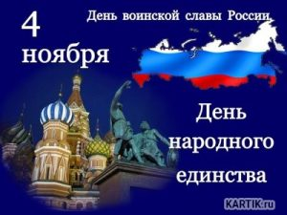
День народного единства (по материалам газеты «Волжская новь» от 4 ноября 2017 года №82(7760))
ГБОУ СОШ №1 «ОЦ»
п.г.т. Стройкерамика
2021 год

Slide 2
Этот праздник был учреждён в декабре 2004 года по инициативе Межрелигиозного совета России, состоящего из лидеров традиционных конфессий страны, как общенациоанальный праздник, объединяющий все народы России.
Впервые этот новый всенародный праздник отмечался 4 ноября 2005 года, однако его история начинается намного раньше – несколько веков назад.

Slide 3
Дата праздника была выбрана не случайно – он исторически связан с далёкими событиями начала XVII века, когда в 1612 году Москва наконец-то была освобождена от польских интервентов.

Slide 4
На рубеже XVI – XVII веков в России произошла вереница трагических событий, и эта эпоха вошла в историю под названием Смутное время. Историки считают, что непосредственно причиной Смуты стало прекращение династии Рюриковичей (смерть Ивана Грозного в 1584 году). Положение осложнилось также крайне неблагоприятной внутриэкономической ситуацией и иностранным вторжением.

Slide 5
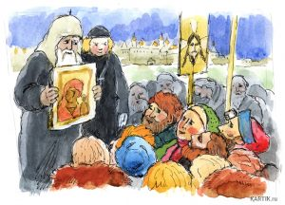
По призыву Святейшего
патриарха Гермогена,
погибшего от рук поляков
за свою верность православию,
народ встал на защиту родины.
Первое ополчение возглавил рязанский воевода Прокопий Ляпунов. Но из-за распрей между дворянами и казаками, которые по ложному обвинению убили воеводу, ополчение распалось.

Slide 6
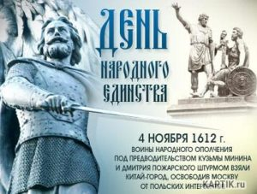
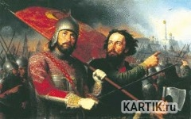
Затем в сентябре 1611 года в Нижнем Новгороде земский староста Кузьма Минин обратился к людям с призывом собрать средства и создать ополчение для освобождения страны. Население города было обложено особым сбором для организации ополчения. По предложению Минина на пост главного воеводы был приглашён новгородский князь Дмитрий Пожарский.

Slide 7
Из Новгорода в другие города рассылались грамоты с призывом к сбору ополчения. В нём, кроме посадских людей и крестьян, собрались также мелкие и средние дворяне. Основные силы ополчения сформировались в городах и уездах Поволжья.
План народного ополчения заключался в освобождении Москвы от интервентов, отказе от признания на русском престоле государей иноземного происхождения, а также создание нового правительства.

Slide 8
Под знамёна Минина и Пожарского собралось огромное войско, которое в марте 1612 года выступило из Нижнего Новгорода и направилось к Ярославлю, где был создан временный «Совет всей Земли» – правительственный орган, в котором главную роль играли посадские люди и представители мелкого служилого дворянства
( в 1818 году указом императора Александра I на Красной площади был установлен памятник «Гражданину Минину и князю Пожарскому» работы скульптора Ивана Мартоса)

Slide 9
Во всенародном ополчении для освобождения русской земли от иноземных захватчиков участвовали представители всех сословий и всех народов, входящих в состав державы.

Slide 10
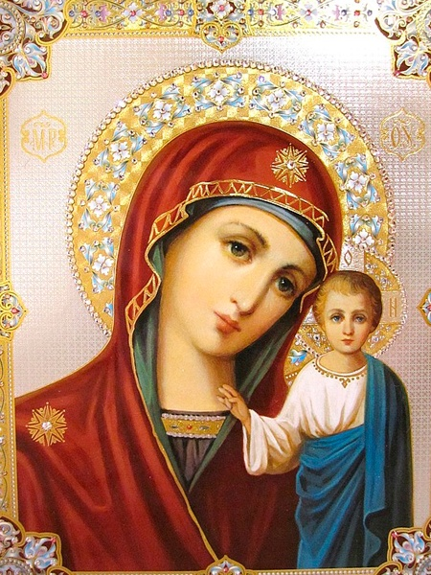
Со списком чудотворной
иконы казанской Божией Матери, явленной
в 1579 году, Нижегородское земское ополчение сумело 4 ноября 1612 года взять штурмом Китай – город и изгнать поляков из Москвы.
Эта победа послужила мощным импульсом для возрождения российского государства. А икона стала предметом особого почитания.

Slide 11
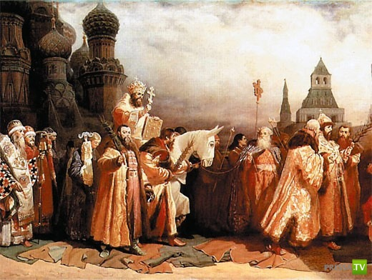
В конце февраля 1613 года Земский собор, куда входили представители всех сословий страны, избрал царём Михаила Романова, первого русского царя из династии Романовых.
Земский собор 1613 года стал окончательной победой над смутой, торжеством православия и национального единства.

Slide 12
Уверенность, что благодаря именно иконе Казанской Божией Матери была одержана победа, была столь глубока, что князь Пожарский на собственные деньги специально выстроил на краю Красной площади Казанский собор.

Slide 13
В 1649 году указом царя Алексея Михайловича было установлено обязательное празднование 4 ноября как день благодати Пресвятой Богородице за её помощь в освобождении России от поляков. Праздник отмечали в России вплоть до революции 1917 года.

Slide 14
В церковный календарь этот день вошёл как Празднование Казанской иконы Божией Матери в память избавления Москвы и России от поляков в 1612 году.
Таким образом, День народного единства по сути совсем не новый праздник, а возвращение к старой традиции.
Этот праздник больше символизирует не победу, а сплочение народа, которое и сделало возможным разгром интервентов.

Slide 15
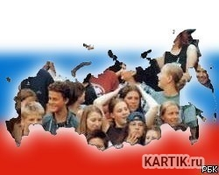
На территории России проживают представители 195 народов и народностей, которые относятся к десяткам религиозных течений.
Главная задача праздника как в дореволюционное, так и в настоящее время сводится к единству людей разных религий, происхождения и статуса для достижения общей цели – стабильного гражданского мира, уважения к патриотизму и мужеству, которые были проявлены освободителями Москвы.

Slide 16
ДЕНЬ НАРОДНОГО ЕДИНСТВА – это повод для всех граждан страны осознать и почувствовать себя единым народом!

Slide 17
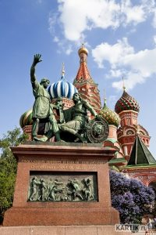
Благодарим за внимание!

